Slide 1
オブジェクト指向
C++を学習する前に、オブジェクト指向について学習します。
オブジェクト指向とは、
プログラムで組み込むものを1つのオブジェクトとしてまとめることです。
そしてオブジェクトは、データと機能の２つに分けてまとめます。
簡単な例を見てみましょう。

Slide 2
オブジェクト指向
例えばプレイヤーが操作するキャラクターを以下のようにまとめます。
機能
データ
走る
ジャンプする
描画する
死亡する
座標
移動量
画像ハンドル
HP

Slide 3
オブジェクト指向
機能にはそのオブジェクトに振る舞ってほしい動作をまとめます。
動作なので、基本的には動詞になるはずです。
機能
走る
ジャンプする
描画する
死亡する

Slide 4
オブジェクト指向
データには、機能を実現するために必要な情報をまとめます。
データそのものなので、基本的には名詞になるはずです。
データ
座標
移動量
画像ハンドル
HP

Slide 5
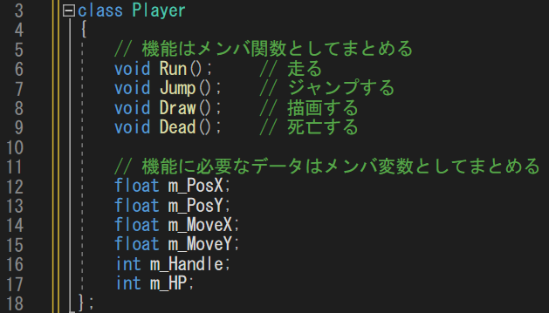
オブジェクト指向
C++にはクラスという機能が追加されています。
このクラスを使って機能とデータをオブジェクトとしてまとめていきます。

Slide 6
オブジェクト指向
機能は関数としてまとめます。
この関数のことをメンバ関数といいます。

Slide 7
オブジェクト指向
データは変数としてまとめます。
この変数のことをメンバ変数と言います。

